Slide 1


基于FPGA的
Sobel边缘检测算法实现
12212215 姚奇霖
电子创新实验II

Slide 2

目录
CONTENTS
壹
Sobel边缘检测原理
贰
FPGA实现
叁
实验结果

Slide 3



Part One
Sobel边缘检测原理

Slide 4

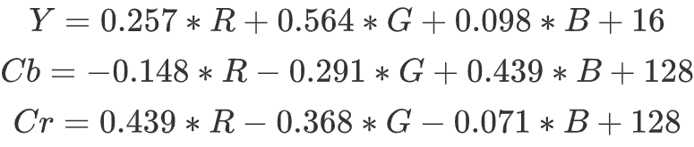

一、图像格式转换
该检测模块使用亮度信息检测图像边缘。
因此首先应该将RGB图像的格式转换为YCrCb格式

Slide 5
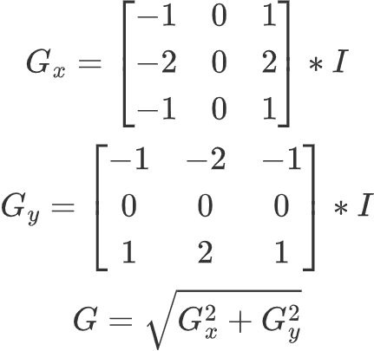
二、卷积操作
将目标图像从RGB格式转为YCrCb格式，取Y值计算图像水平和垂直方向的梯度，在平方求和之后开根号得到梯度幅度。判断得到的梯度幅度是否大于某个阈值，如果大于阈值就输出为白色否则就输出为黑色

Slide 6
Part Two
FPGA实现

Slide 7

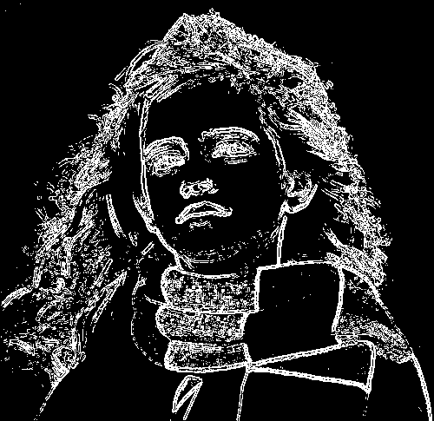
Python实现
1. 将图像转换为灰度图
2. 应用Sobel算子计算x和y方向的梯度
3. 计算梯度幅值
4. 打开txt文件以写入灰度值
5. 将txt文件转换为BMP图像
emma.jpg
emma.bmp

Slide 8


Python实现
1. 将图像转换为灰度图
2. 应用Sobel算子计算x和y方向的梯度
3. 计算梯度幅值
4. 打开txt文件以写入灰度值
5. 将txt文件转换为BMP图像
Core.jpg
Core.bmp

Slide 9
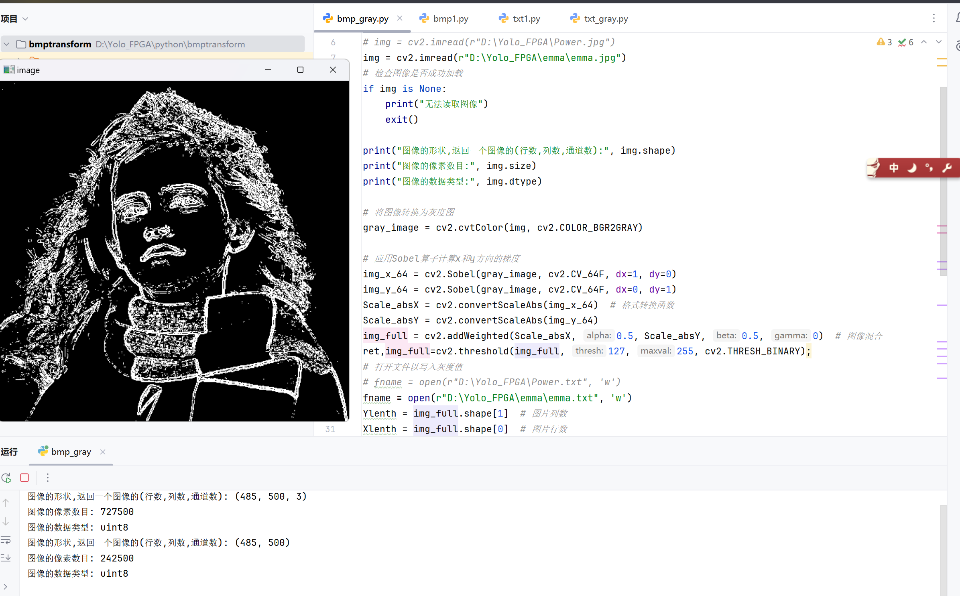
1. 将图像转换为灰度图
2. 应用Sobel算子计算x和y方向的梯度
3. 计算梯度幅值
4. 打开txt文件以写入灰度值
5. 将txt文件转换为BMP图像

Slide 10
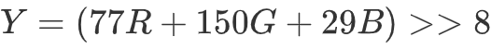
RGB to YCrCb模块
先进行乘法运算，在计算加减运算，直接取高八位作为Y值
总共消耗3个clk，所以所有同步信号都要向后延迟3个clk。包括行同步，场同步和DE信号。（用移位两次实现）

Slide 11
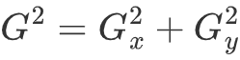
二、卷积操作
将目标图像从RGB格式转为YCrCb格式，取Y值计算图像水平和垂直方向的梯度，在平方求和之后开根号得到梯度幅度。判断得到的梯度幅度是否大于某个阈值，如果大于阈值就输出为白色否则就输出为黑色

Slide 12
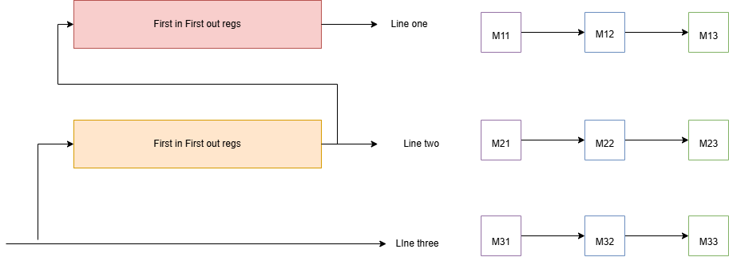
二、卷积操作
行缓冲实现卷积：
用寄存器器组缓冲图像的三行。缓存的三行同时输出给后方的卷积模版进行卷积操作。

Slide 13
Part Three
结果展示

Slide 14

一、单张图像处理
预期结果（bmp）
实际结果（bmp）

Slide 15
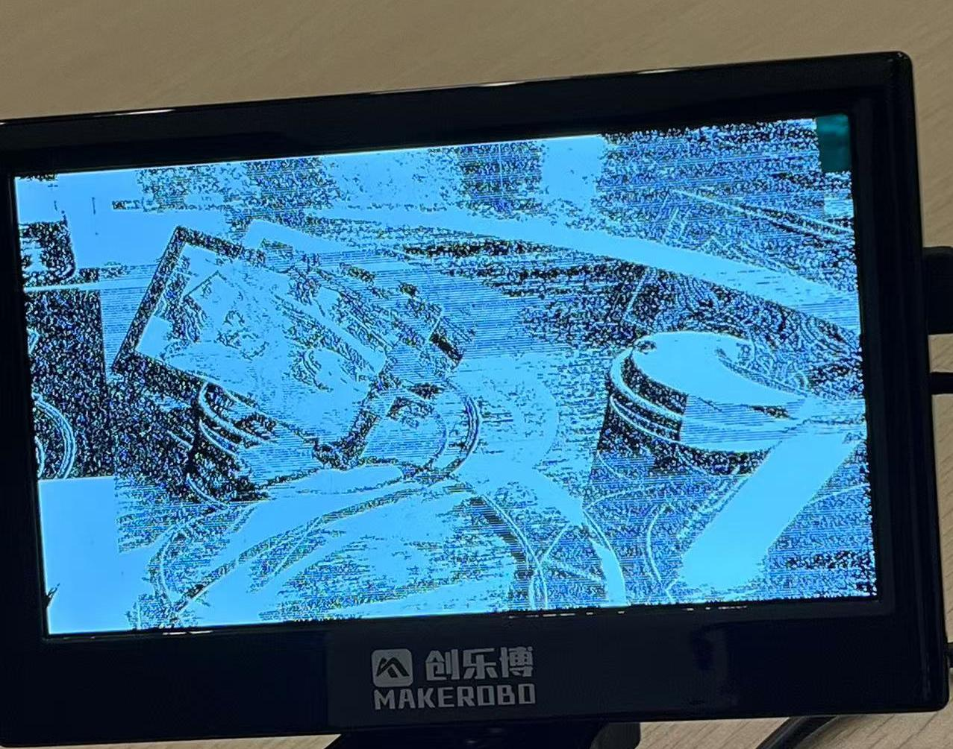
一、接入摄像头显示屏

Slide 16
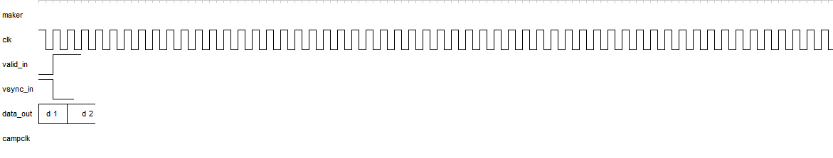
一、时序分析

Slide 17
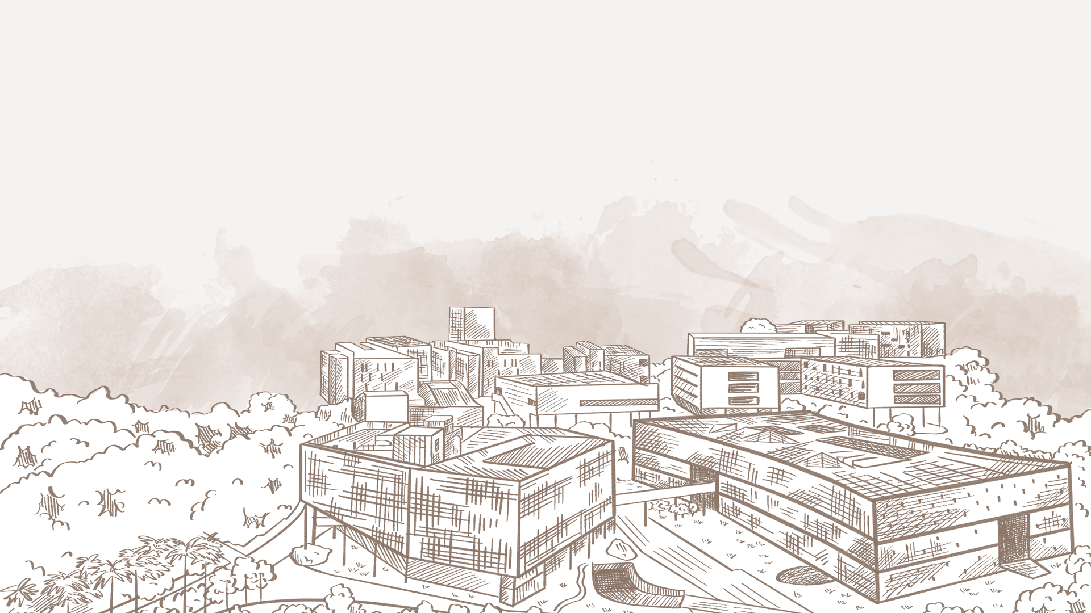

感谢
您的观看与收听

